Slide 1




PV Performance Modeling in Practice
Oct. 26, 2026
Silvana Ovaitt, Fulbright Scholar
Joao Frederico de Souza, UNICAMP
Building, validating, and interpreting PV models with field data

Slide 2
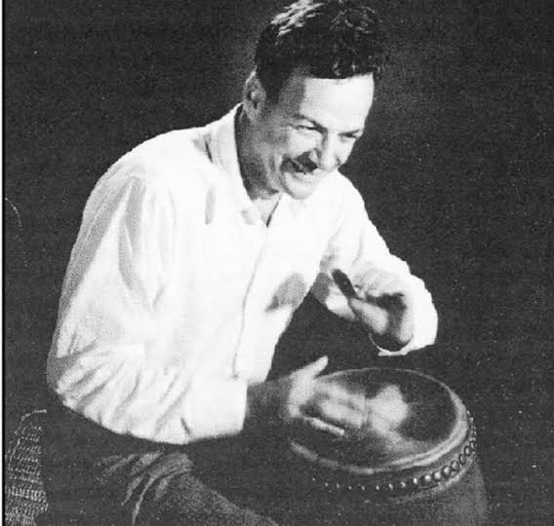
“Science is the belief in the ignorance of experts.”
Feynman

Slide 3
Hoje
1. Manhã — Introdução à modelagem fotovoltaica
Jupyter Notebook, pvlib e ModelChain: dos dados meteorológicos à simulação de desempenho.
2. Trabalho em equipe
Modelagem de uma usina real Aplicação dos conceitos ao sistema fotovoltaico Simon Solar.
3. Tarde — Dados de campo e validação
Exploração de dados medidos e comparação com os resultados das simulações.
4. Trabalho em equipe
Desafio de análise de dados Investigação de discrepâncias, controle de qualidade (QA/QC) e oportunidades de melhoria do modelo.

Slide 4
Quem sabe o que este código faz?
def reta(x, m, b):
y = m * x + b
return y
reta(5, 2, 1)

Slide 5
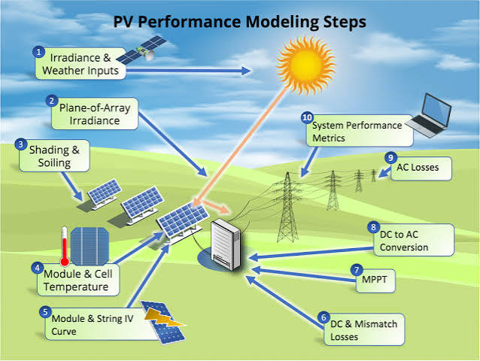
Manhã:
Dos dados meteorológicos à simulação de desempenho
PVPMC

Slide 6
Github: https://github.com/PV-Tutorials/2026_pvlib-and-performance_CBENS

Slide 7
Da simulação à realidade
1. Comparar previsões e medições
  O modelo representa o desempenho observado?
2. Avaliar a qualidade dos dados (QA/QC)
  Podemos confiar nas medições?
3. Investigar discrepâncias
  De onde vêm as diferenças entre o modelo e a realidade?
4. Aprimorar o modelo
  Quais hipóteses, parâmetros e perdas precisam ser revisados?
5. Quantificar incertezas e avaliar a bancabilidade
  Quão confiáveis são nossas previsões e suas implicações financeiras?

Slide 8
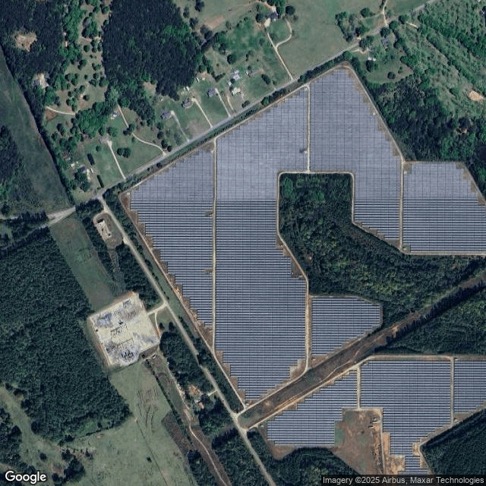
Tarde:
Caso de estudo
38.3 MW_{DC} site from DOE data prize public dataset
Commissioned in 2013
  ~130k mc-Si modules, ~300 Wp
  40 central inverters (750kW_{AC} – 825kW_{AC}), 280 combiners monitoring 3404 DC current strings, 2 revenue-grade meters
Credit: Google Earth​
Notes:
With publicly available data

Slide 9
Desafio da tarde — Escolha sua investigação!
Objetivo: Escolha um desafio, trabalhe em equipe e apresente uma figura, seus principais resultados e uma conclusão.
1. Qualidade dos dados (QA/QC) Identificar dados ausentes, outliers, valores fisicamente impossíveis e problemas de alinhamento temporal.
2. Avaliação do modelo Calcular MBE, MAE, RMSE e erros normalizados. Comparar resultados horários, mensais e anuais.
3. Investigação de discrepâncias Analisar os erros por irradiância, temperatura, estação do ano ou horário do dia. Onde o modelo apresenta maiores diferenças?
4. Melhorias na simulação Investigar o impacto das perdas, degradação, disponibilidade dos inversores e parâmetros do modelo.
5. Incerteza e sensibilidade Variar parâmetros de entrada e avaliar como as hipóteses afetam as previsões.

Slide 10
O tempo toma tempo

Slide 11
Dados: intervalou ou instante?
Exemplo: medições de 5 minutos entre 13:00 e 14:00
13:00
13:30
14:00
média calculada para a hora inteira
Valor: média dos pontos no intervalo
Timestamp: escolha de representação

Slide 12
Left, right ou center? Valor é similar mais pode ter consecuencias depois..
[13:00, 14:00)
13:00
LEFT
identificado como
[13:00, 14:00)
13:30
CENTER
identificado como
[13:00, 14:00)
14:00
RIGHT
identificado como
Em pandas: closed define a inclusão nas bordas; label define o rótulo do intervalo.
03

Slide 13
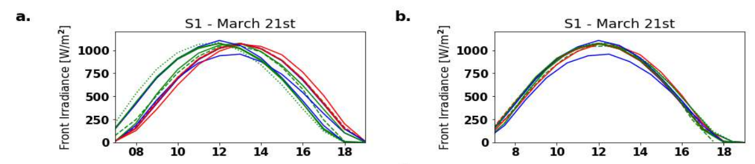
Consequências de usar averaging e horários incorretos
IEA PVPS T13, 2021- Bifacial Photovoltaic Modules and Systems report

Slide 14
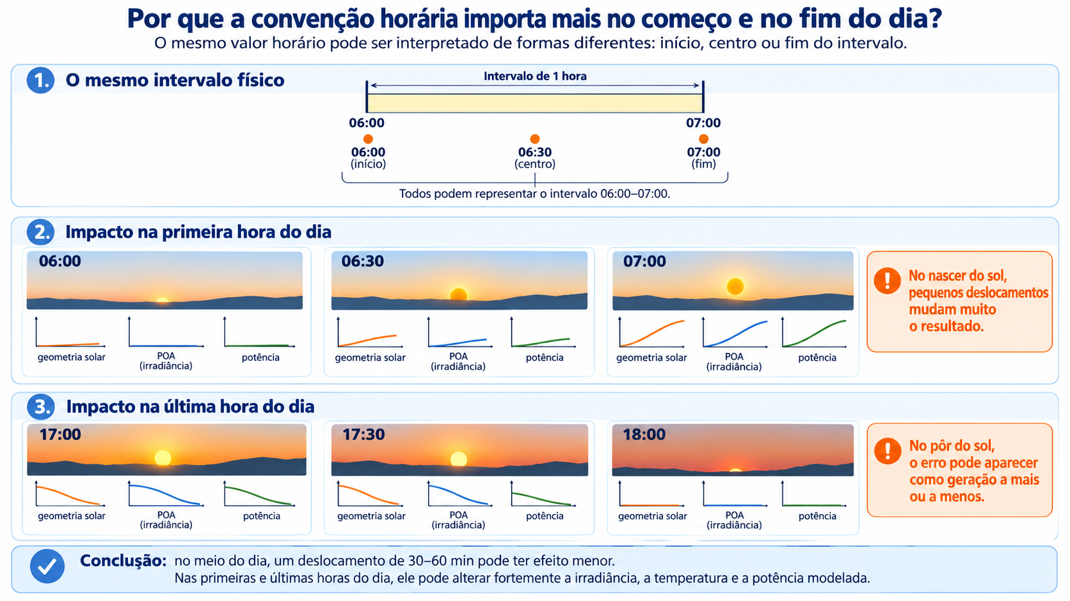

Slide 15
Convenções temporais em ferramentas e bases meteorológicas
Ferramenta / base | Convenção horária | Atenção
pvlib | Utiliza diretamente os timestamps fornecidos, incluindo minuto e fuso horário.
PVsyst | Intervalo identificado pelo início (HH:00); posição solar calculada em HH:30 | Correções de Time Shift na importação
SAM / PySAM | Intervalos horários; posição solar em HH:30 | Com Minute, usa o minuto informado para a posição solar
NSRDB / PSM | Dados horários de irradiância em HH:30 | Valores de irradiância representativos do instante central
PVGIS — TMY CSV/JSON | Timestamp HH:00 em UTC | Irradiância pode corresponder a outro minuto, dependendo da fonte
PVGIS — ERA5 | Irradiância correspondente a HH:30 | No TMY CSV, permanece rotulada HH:00
PVGIS — SARAH | Irradiância obtida no instante da observação por satélite (HH:MM) | Minuto varia com a localização; verificar Irradiance Time Offset
TMY3 (legado) | Convenção de fim do intervalo horário | Verificar conversão do timestamp ao importar
EnergyPlus / EPW | Hora final do intervalo: 01:00 representa a primeira hora do dia | Arquivos usam horas 1–24, em horário local

Slide 16
tz_localize =! tz_convert
tz_localize()
tz_convert()
Atribui um fuso a horários sem informação de timezone.
Converte entre fusos, preservando o mesmo instante real.
13:00 (sem fuso)
18:00 UTC
→ 13:00−05:00
→ 13:00−05:00
Atenção: remover um fuso com tz_localize(None) descarta a informação de deslocamento; não converte para UTC.

Slide 17
Exemplo: UTC-5 fixo ou America/New_York?
Etc/GMT+5
America/New_York
Offset fixo: UTC−5 durante todo o ano.
UTC−5 no inverno; UTC−4 durante o horário de verão.
Exemplo em junho (mesmo instante):
17:30 UTC = 12:30 UTC−5 = 13:30 America/New_York

Slide 18
Seleccao do Modelo

Slide 19

PVWatts
$$P_{DC}=P_{DC,0}\frac{G_{POA}}{1000}\left[1+γ\left(T_{cell}−25\right)\right]$$
P_{DC,0}: installed DC capacity (38.6 MW in our case).
G_{POA}: plane-of-array irradiance in W/m².
Gamma: module power temperature coefficient.
T_{cell}: modeled cell temperature in °C.

Slide 20
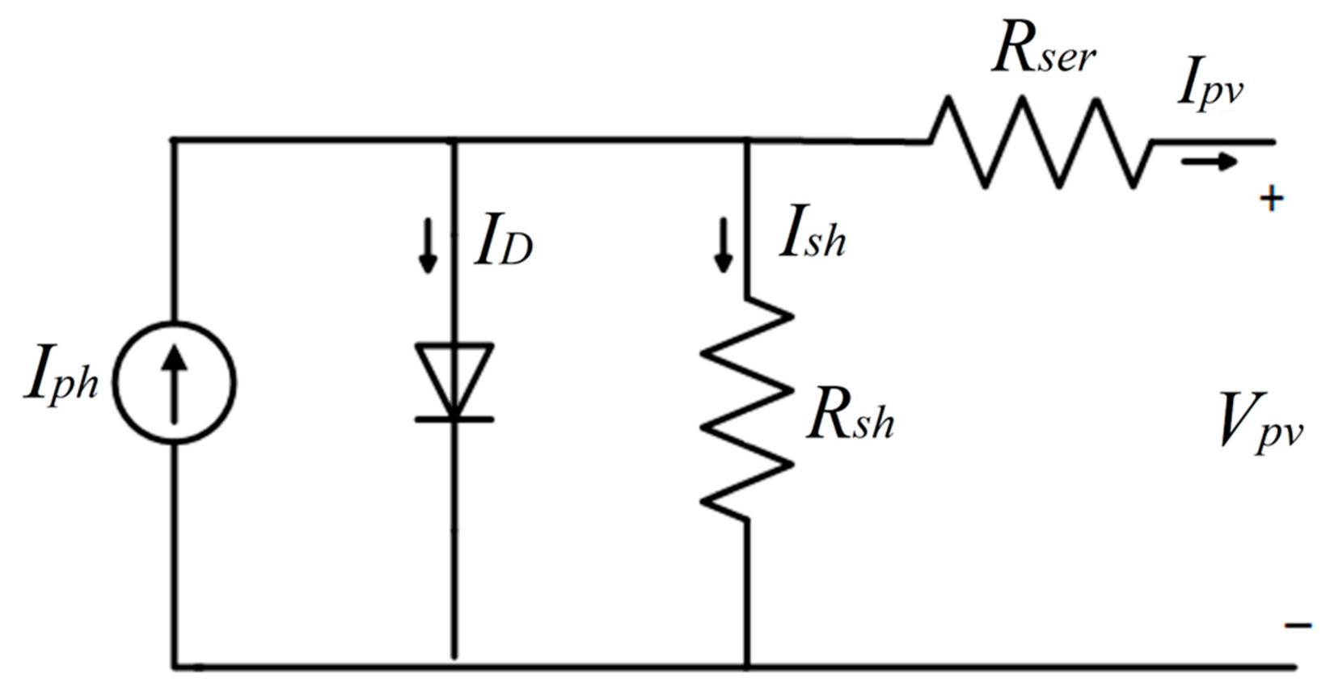
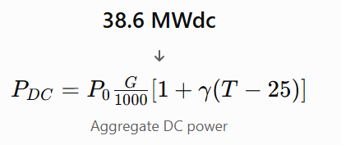
Single-Diode Model vs PVWatts
Inputs
Isc, Voc, Imp, Vmp, temperature coefficients, diode parameters, modules per string, string configuration
Predicts
I–V curve, maximum-power point, DC voltage and current, array power
Inputs
Total DC capacity, POA irradiance, cell temperature, power temperature coefficient
Predicts
Aggregate DC maximum-power output, without resolving individual modules or I–V curves

Slide 21
Podemos usar PVWatts?
Modeling question | PVWatts | Detailed module model
Annual energy yield | Suitable | Suitable
Hourly aggregate power | Suitable | Suitable
Voltage/current operating points | Not available | Available
Different module technologies | Approximate via parameters | Model-specific
String mismatch and electrical configuration | Aggregate loss approximation | Can be modeled explicitly
Partial shading and multiple power maxima | Limited | Requires more detailed electrical modeling
Both need accurate weather data, appropriate thermal model, and reasonable loss assumptions

Slide 22
KPIs

Slide 23
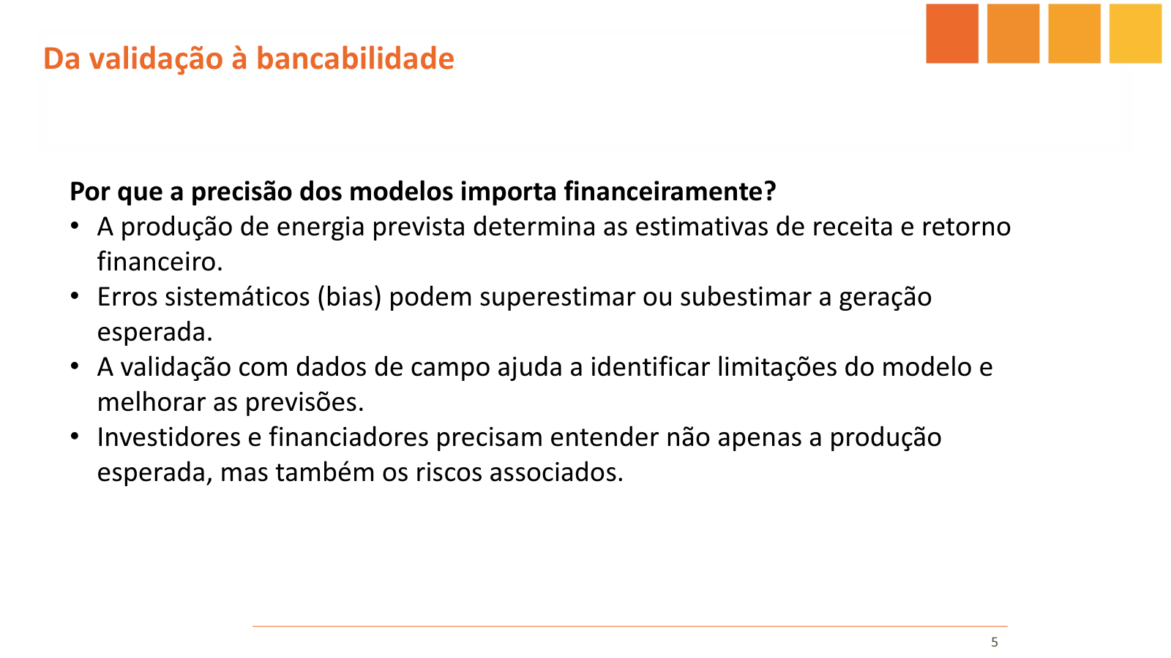

Slide 24
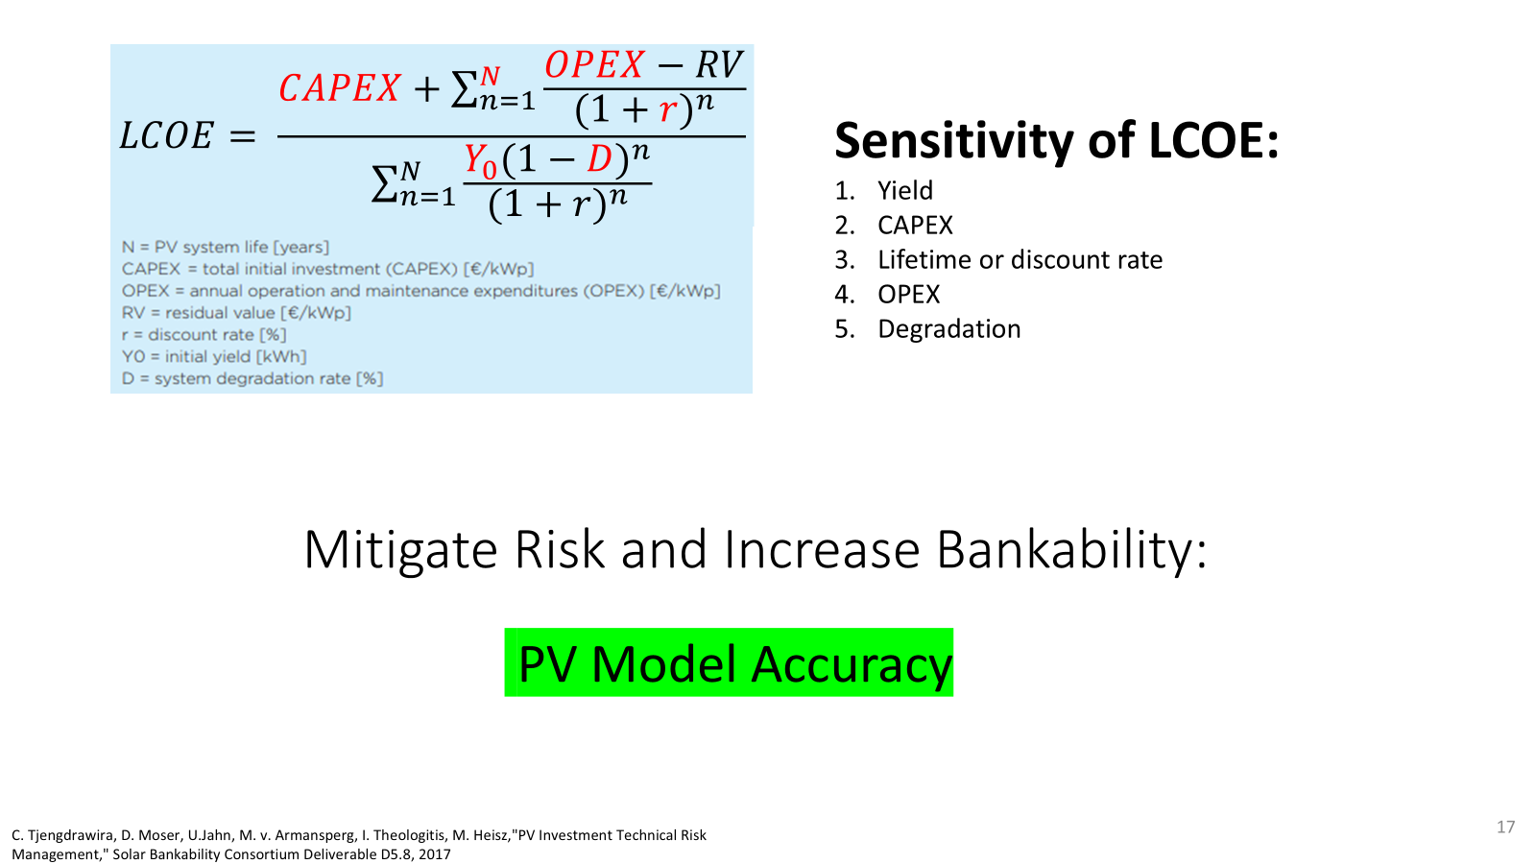
Sensitividade

Slide 25
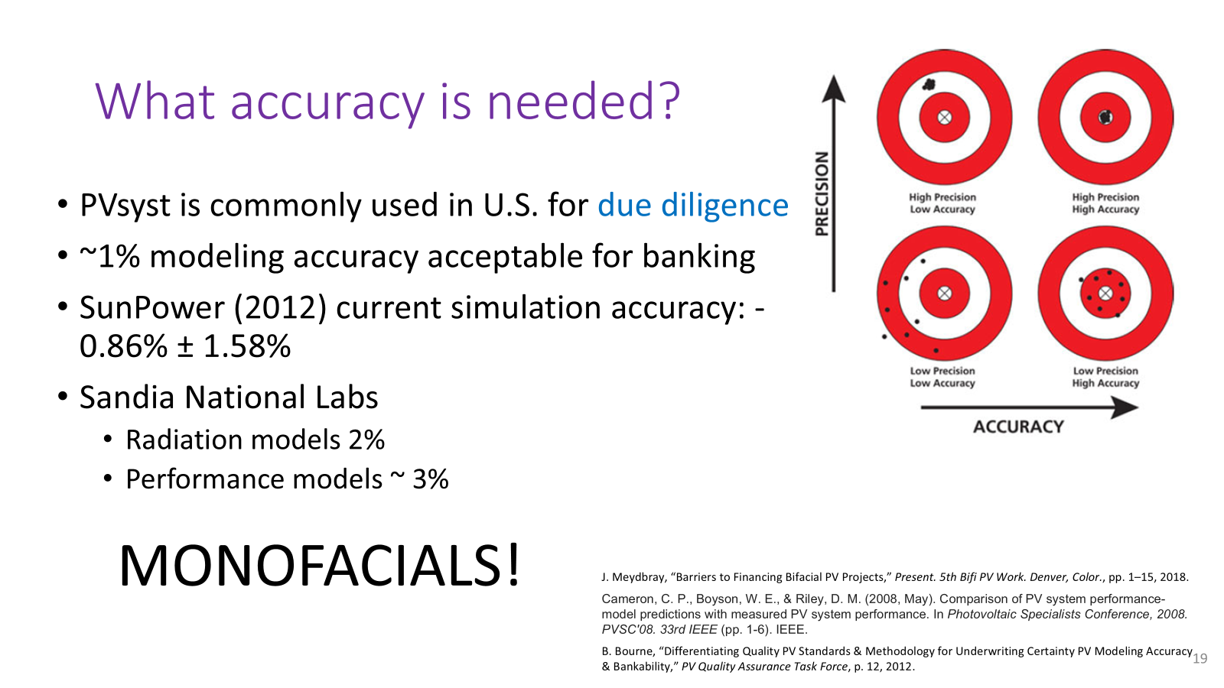

Slide 26
De onde vem a incerteza na previsão de energia?
Fonte de incerteza | Exemplos
Recurso solar | Erros nos dados meteorológicos, variabilidade interanual
Modelagem | Transposição, temperatura, parâmetros elétricos
Perdas operacionais | Sujeira, sombreamento, mismatch, clipping
Confiabilidade | Degradação, falhas, disponibilidade dos equipamentos
Qualidade dos dados | Sensores, dados ausentes, desalinhamento temporal

Slide 27
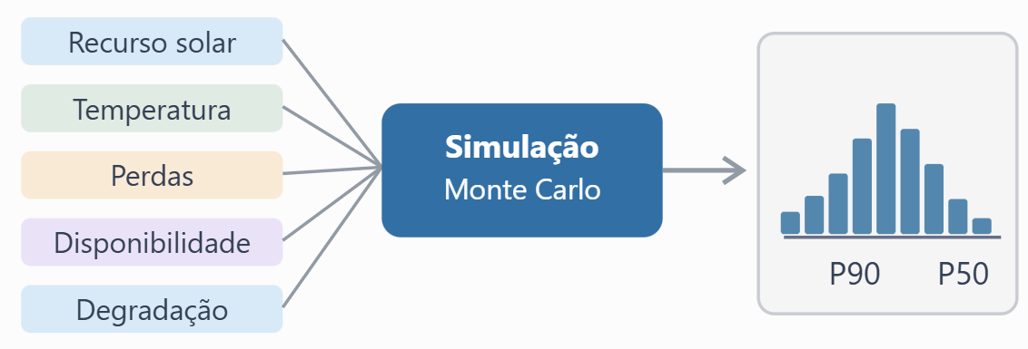
P50 é uma estimativa central da geração. P90 incorpora o risco de produzir menos energia do que o esperado

Slide 28
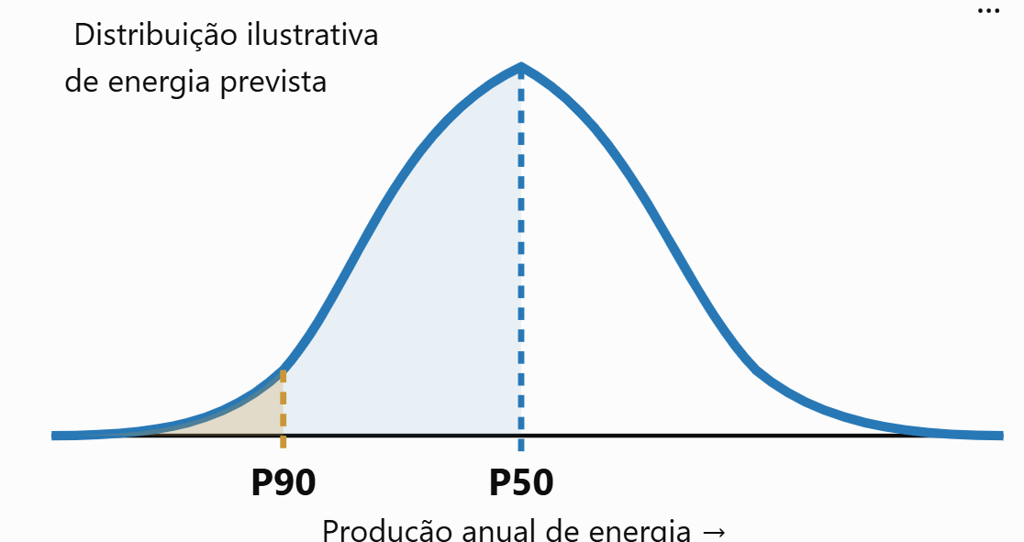
P90 e un scenario conservador, Utilizado em análises de risco e capacidade de pagamento da dívida.

Slide 29
Quanto maior a incerteza,
maior a distância entre P50 e P90

Slide 30
Perdas

Slide 31
Power Loss Sources
Power Loss
Linear decrease
Recoverable
Non-Recoverable
Sudden drop
Non-Recoverable or non-Repairable
“Natural Catastrophe”
Recoverable Equipment or DAQ malfunction
Predictable?
New failure mode
Resilient design?
Insurable loss
Soiling
Reversible degradation
Irreversible degradation
Within expectations?
Predictable?
Field Repairable?
Within warranty?
unpredicted
Predictable?
Waste

Slide 32
Ajustando as perdas na simulação
Perdas de referência (baseline losses): Perdas associadas a sombreamento, cabeamento, mismatch, sujeira e outros fatores que reduzem a produção em relação ao modelo ideal.
Degradação: Redução gradual do desempenho do sistema ao longo dos anos, representada por uma taxa anual estimada.
Disponibilidade: Fração do tempo ou da capacidade em que o sistema está operacional. Considera falhas, desligamentos e períodos de manutenção.
Curtailment (limitação de geração): Redução intencional da potência produzida devido a restrições da rede, controle dos inversores ou condições operacionais.
Clipping do inversor: Limitação da potência AC quando a potência DC disponível excede a capacidade de conversão do inversor.

Slide 33
Comparando Modelo vs Medida

Slide 34
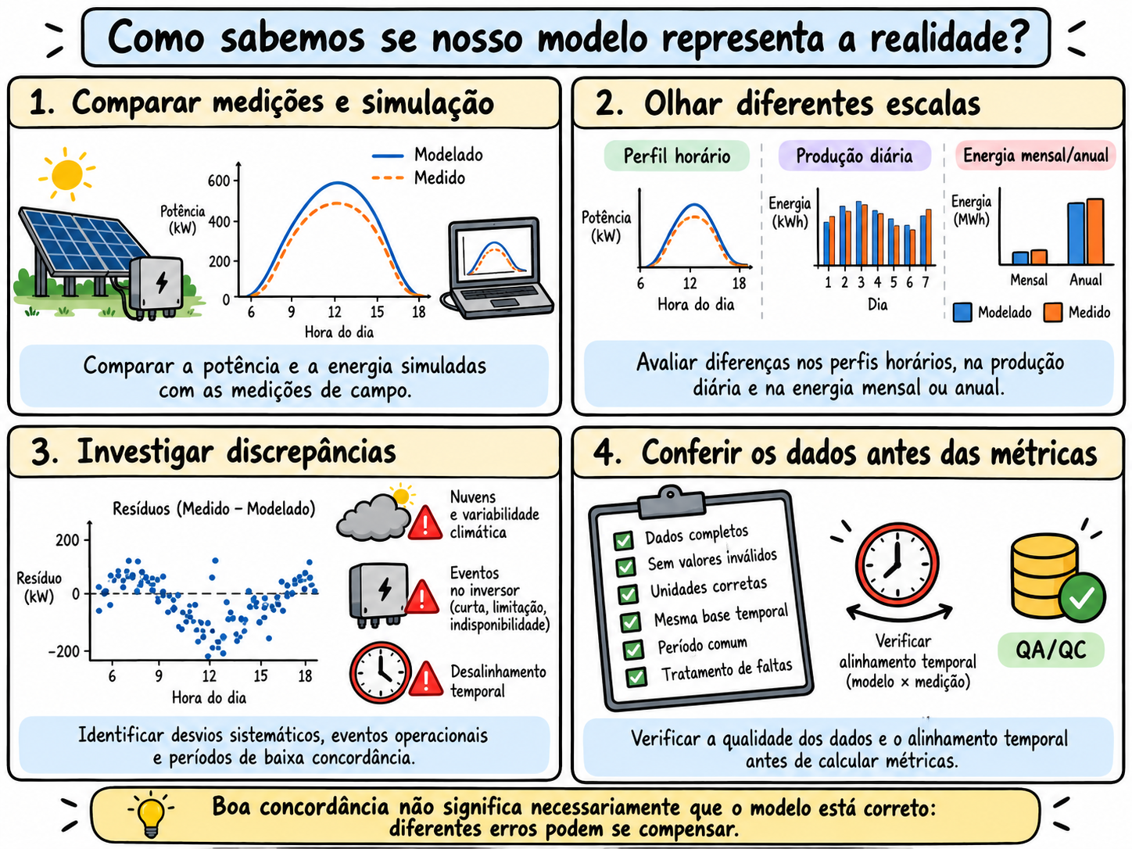
Como sabemos se nosso modelo representa a realidade?

Slide 35
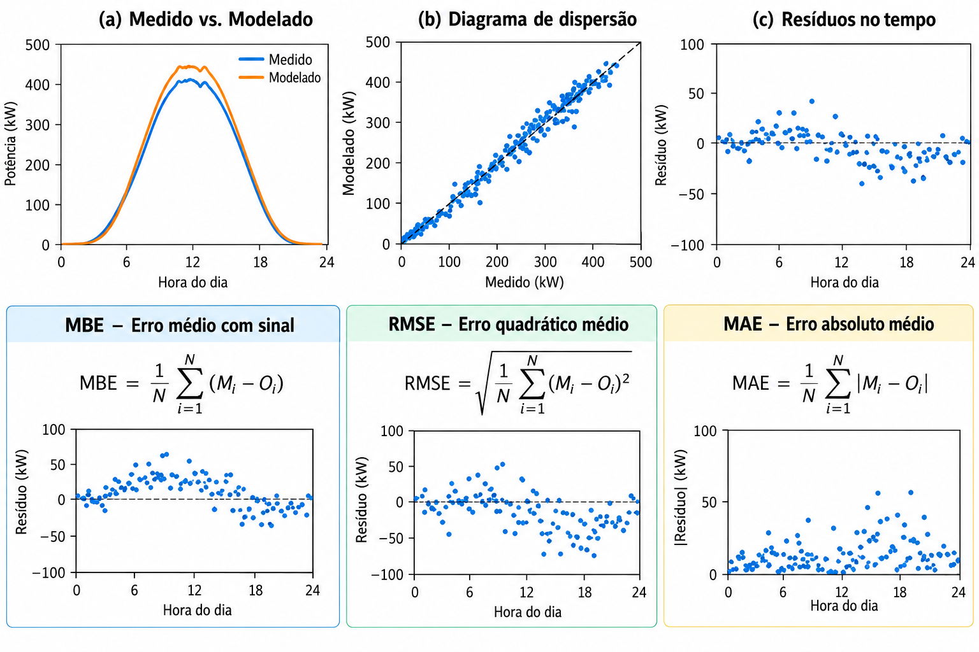
Métricas de erro: RMSE, MBE, MAE, outras

Slide 36
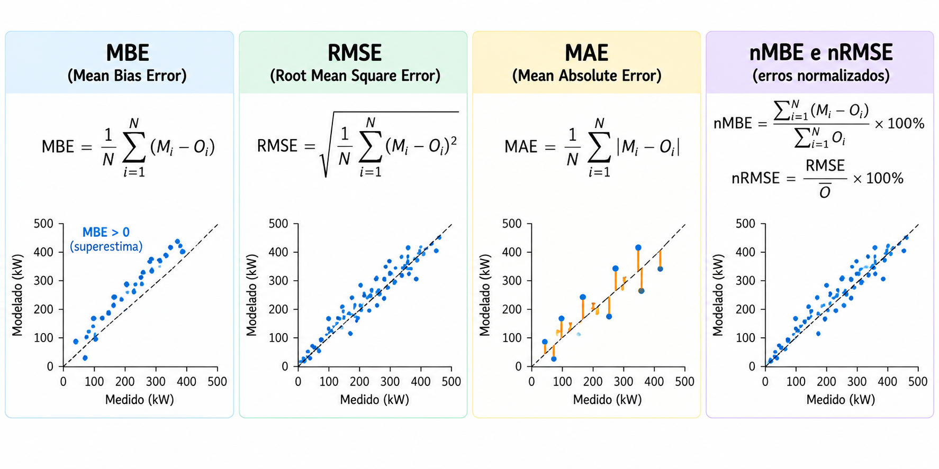
Métricas de erro: RMSE, MBE, MAE, outras
Atenção: MBE pode ser próximo de zero mesmo com grandes diferenças positivas e negativas. Por isso, devemos analisar MBE e RMSE em conjunto.

Slide 37
Métricas de erro: RMSE, MBE e versões normalizadas
Métrica | O que mede? | Quando usar?
MBE (Mean Bias Error) | Erro médio com sinal: tendência de superestimar ou subestimar | Identificar viés sistemático
RMSE (Root Mean Square Error) | Magnitude dos erros, com maior penalização de diferenças grandes | Avaliar dispersão e erros horários
nMBE | MBE normalizado por uma referência, em % | Comparar viés entre sistemas ou períodos
nRMSE | RMSE normalizado por uma referência, em % | Comparar magnitude dos erros em diferentes escalas
MAE (Mean Absolute Error) | Média dos erros absolutos | Medir erro típico, com menor sensibilidade a extremos que RMSE

Slide 38
Qual métrica usar? Depende da pergunta!
Quero saber se o modelo superestima a produção: MBE / nMBE.
Quero avaliar a precisão horária: RMSE, MAE e nRMSE.
Quero comparar sistemas de tamanhos diferentes: métricas normalizadas, com a mesma referência de normalização.
Quero avaliar a produção energética anual: diferença percentual entre energia simulada e medida (kWh ou MWh).
Quero identificar problemas operacionais: gráficos temporais, análise dos resíduos e segmentação por irradiância, temperatura e período.
Quero avaliar incerteza financeira ou bancabilidade: análise de incertezas, variabilidade interanual e estimativas P50/P90 — não apenas RMSE.

Slide 39
Our Site: Deeper dive

Slide 40


System Health: What does the operational data tell us?
Capacity at reference conditions | Performance trend + availability
Uses SCADA + weather | Uses full operational time series
Normalizes weather effects | Estimates inverter-level YoY degradation
~−1.5%/yr capacity decline | ~−2.1%/yr median degradation
Answers: How much capacity remains? | Answers: How is performance changing—and what is offline?
System-level decline ≈ −4.3%/yr when degradation and reduced availability are combined
Notes:
PVCaptest tells us how much capacity remains under common reporting conditions. RdTools tells us how performance is changing over time and how availability contributes to that change. Together, they help distinguish persistent degradation from potentially recoverable losses.
The key point is not that one degradation method is right and another is wrong. They are measuring different aspects of system health. For lifecycle decisions, we need to separate persistent degradation from losses that may be recoverable through O&M or targeted replacement.
Capacity decline vs. Degradation (of efficiency) - they are just different methods of showing "system decline" (include/exclude different factors)
8-year System-level decline ≈ −4.3%/yr when degradation and reduced availability are combined

Slide 41
Losses identified in previous study
Baseline losses | 9.867% | Reduces output in the reference simulation
dc_degradation | 2.1%/year | Decreases DC production over the modeled lifetime
Your custom loss adjustment | +4.3 percentage points/year | Changes the assumed aggregate losses between annual simulations

Slide 42
Modelagem da Usina
Ovaitt et al. Modeling Aging systems and Lifecycle Decisions. EUPVSEC 2026

Slide 43
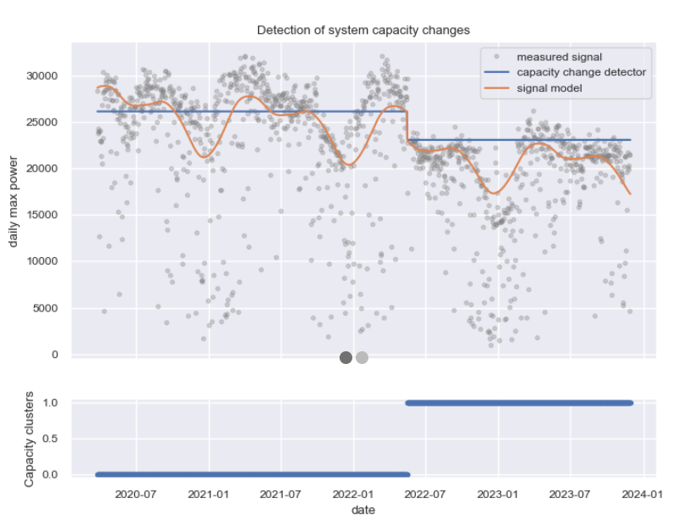
solardatatools

Slide 44
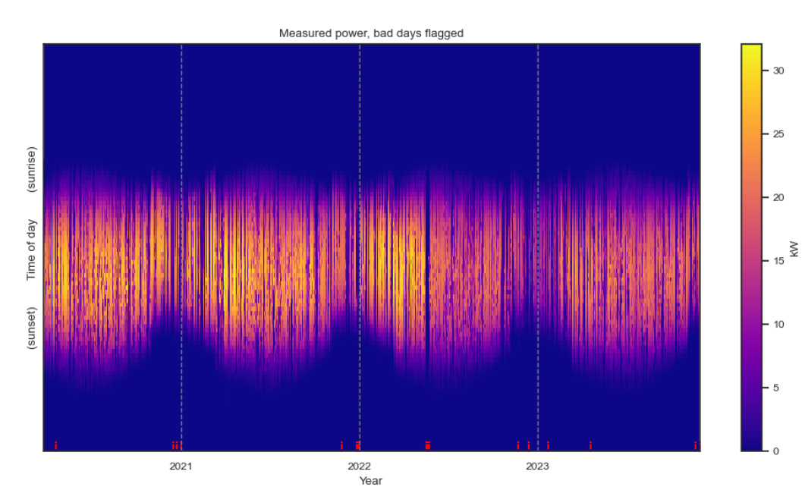
solardatatools

Slide 45
A. Capacity testing with PVCaptest
We used captest to fit an empirical relationship between AC power and environmental conditions, broadly following the ASTM-style capacity-test approach.
The analysis focused initially on February 1–March 10, 2022, because the comments identified this as a usable measurement window.
The regression used:
  AC power from the 40 inverters, individually or summed.
  POA irradiance from poa_irradiance_02b.
  Measured module temperature.
  Irradiance-based and outlier filtering.
The model was evaluated at defined reporting conditions: 800 W/m² POA, 20°C and 1 m/s wind.
One important distinction: although wind data were required by the filtering workflow, the selected regression formula did not include a wind term.

Slide 46
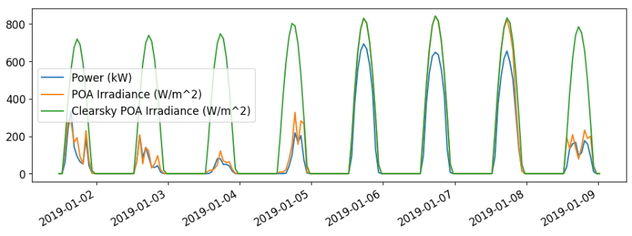
Visual sanity check that data is aligning properly for the capacity test week

Slide 47
B. Comparing measured capacity with SAM
We ran regressions for individual inverters and compared their estimated capacities at the reporting conditions with a SAM simulation.
The objective was to investigate whether the measured inverter capacity differed from the original modeled expectation.

Slide 48
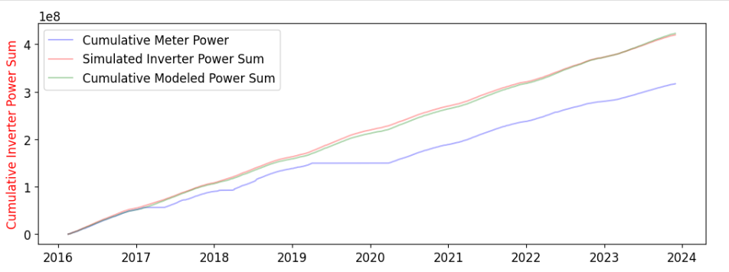

Slide 49
C. Capacity changes over time
We repeated the regression for selected windows in 2016, 2017, 2018, 2021 and 2022, using consistent reporting conditions.
This allowed us to compare capacity estimates across operating years without simply comparing raw output under different weather conditions.
The notebook includes calculations of apparent degradation
We also made boxplots to examine the variation among the 40 inverter channels.

Slide 50
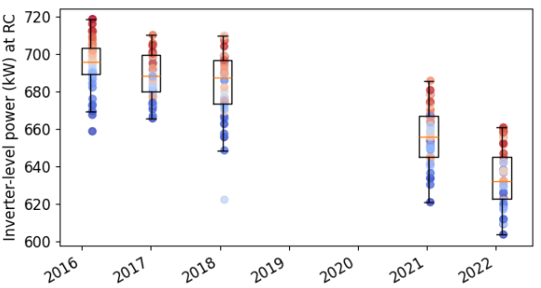
pvcaptest

Slide 51
D. Degradation analysis with RdTools
We then switched to RdTools for a more systematic degradation analysis, combining PVDAQ measurements with NSRDB weather data.
The workflow included weather-based power normalization, irradiance and temperature filtering, clipping detection, clear-sky filtering, and year-on-year degradation estimation.
This was applied to individual inverters and to aggregate plant measurements.

Slide 52
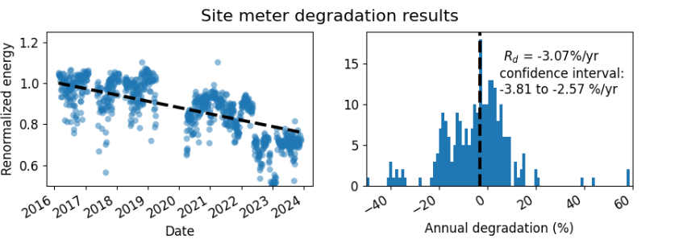
rdtools

Slide 53
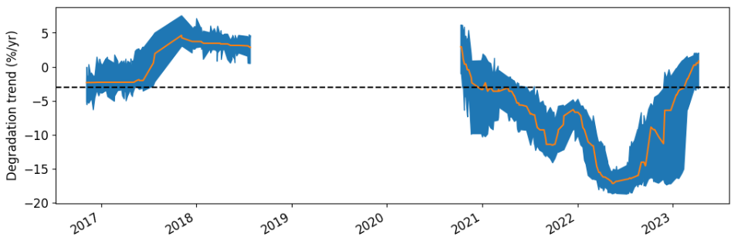
rdtools

Slide 54
E. Availability and performance ratio
Finally, we explored inverter availability with rdtools.availability.AvailabilityAnalysis and calculated monthly PR using measured AC power and modeled POA irradiance.
The notebook produces annual availability summaries, monthly PR plots and aggregate statistics

Slide 55
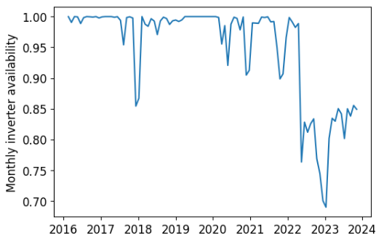

Slide 56
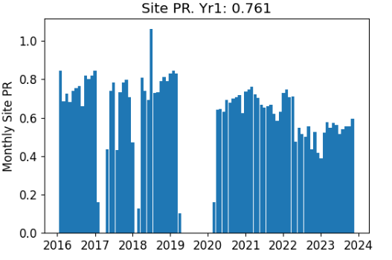

Slide 57
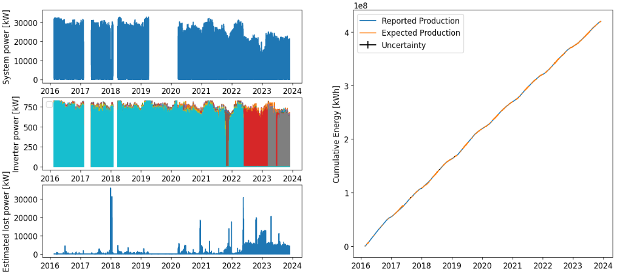

Slide 58
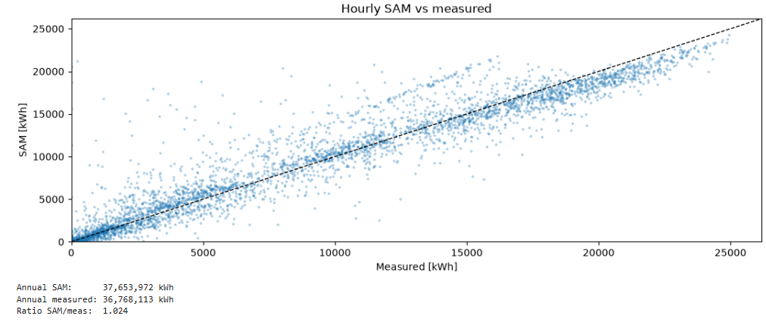

Slide 59
2. What we discovered and changed during the analysis
Problem identified | What we did about it
Timezone mismatch | Reinterpreted field-data timestamps, applied a five-hour adjustment, and aligned hourly data with NSRDB timestamps at HH:30
Different hourly conventions | Shifted left-labeled hourly aggregates by 30 minutes to match the center-labeled NSRDB data
Poor measurement availability | Selected specific periods with sufficient valid measurements rather than analyzing all dates indiscriminately
Meter M2 performance/data drop-off | Identified a change beginning around May 15, 2022; used inverter measurements for the capacity regressions
Missing wind measurements | Identified wind-data loss after March 10, 2022, restricting some analyses
Differences between POA sensors | Compared the reference-cell irradiance and POA channel, then applied a linear adjustment
Inverter clipping | Added upper irradiance filters to avoid fitting capacity regressions in affected operating conditions
Outliers | Applied regression and RdTools filters before estimating performance and degradation

